Slide 1
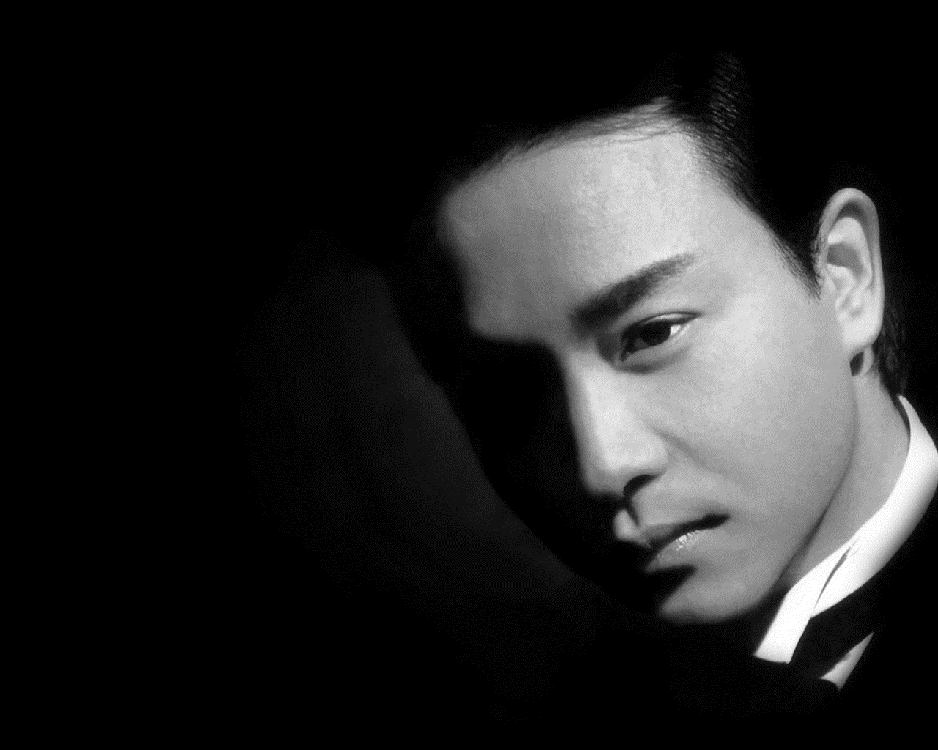
男也好，女也好，
我只知道我中意你。
——『金枝玉叶』

Slide 2
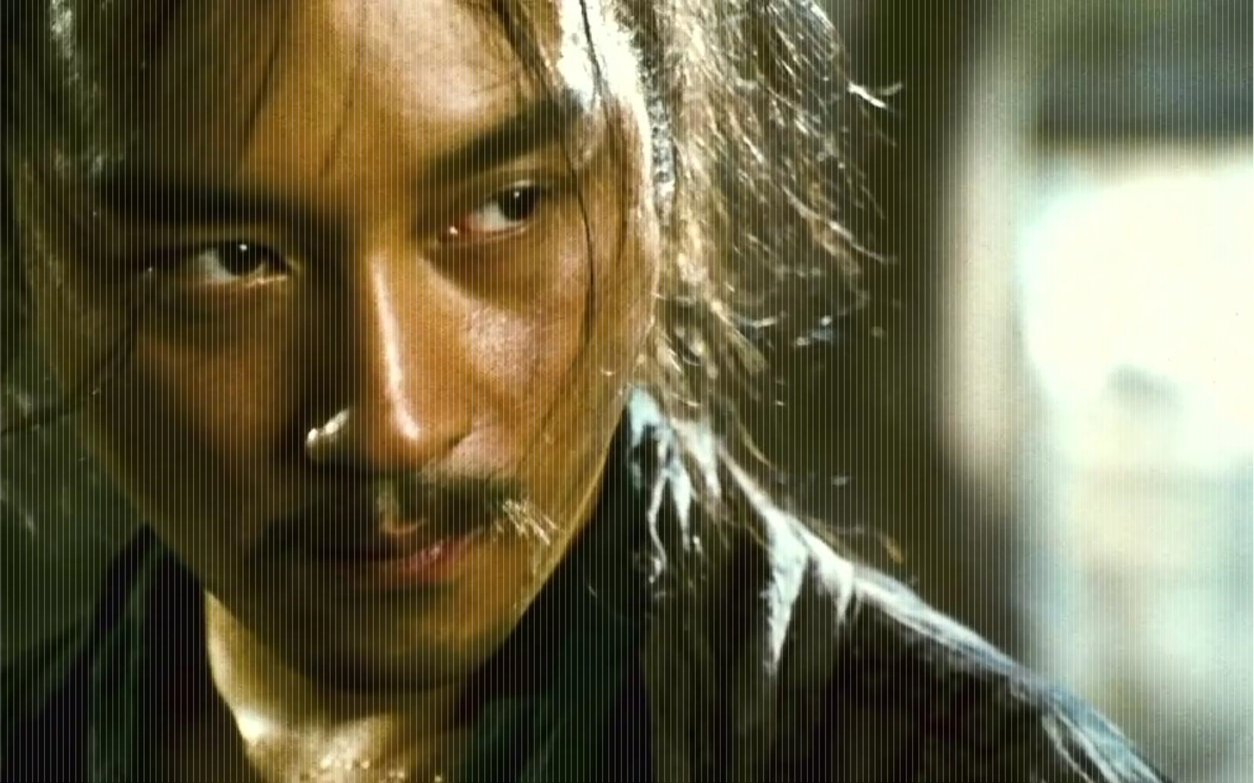
虽然我很喜欢她，但始终没有告诉她，
因为我知道得不到的东西永远是最好的。
——『东邪西毒』

Slide 3
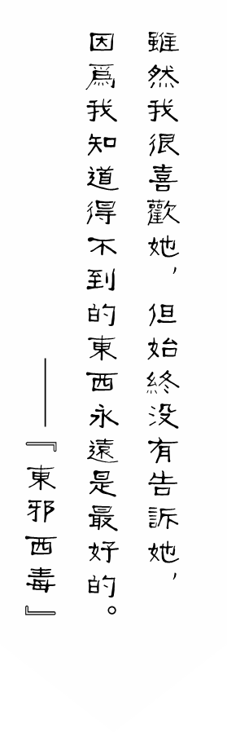
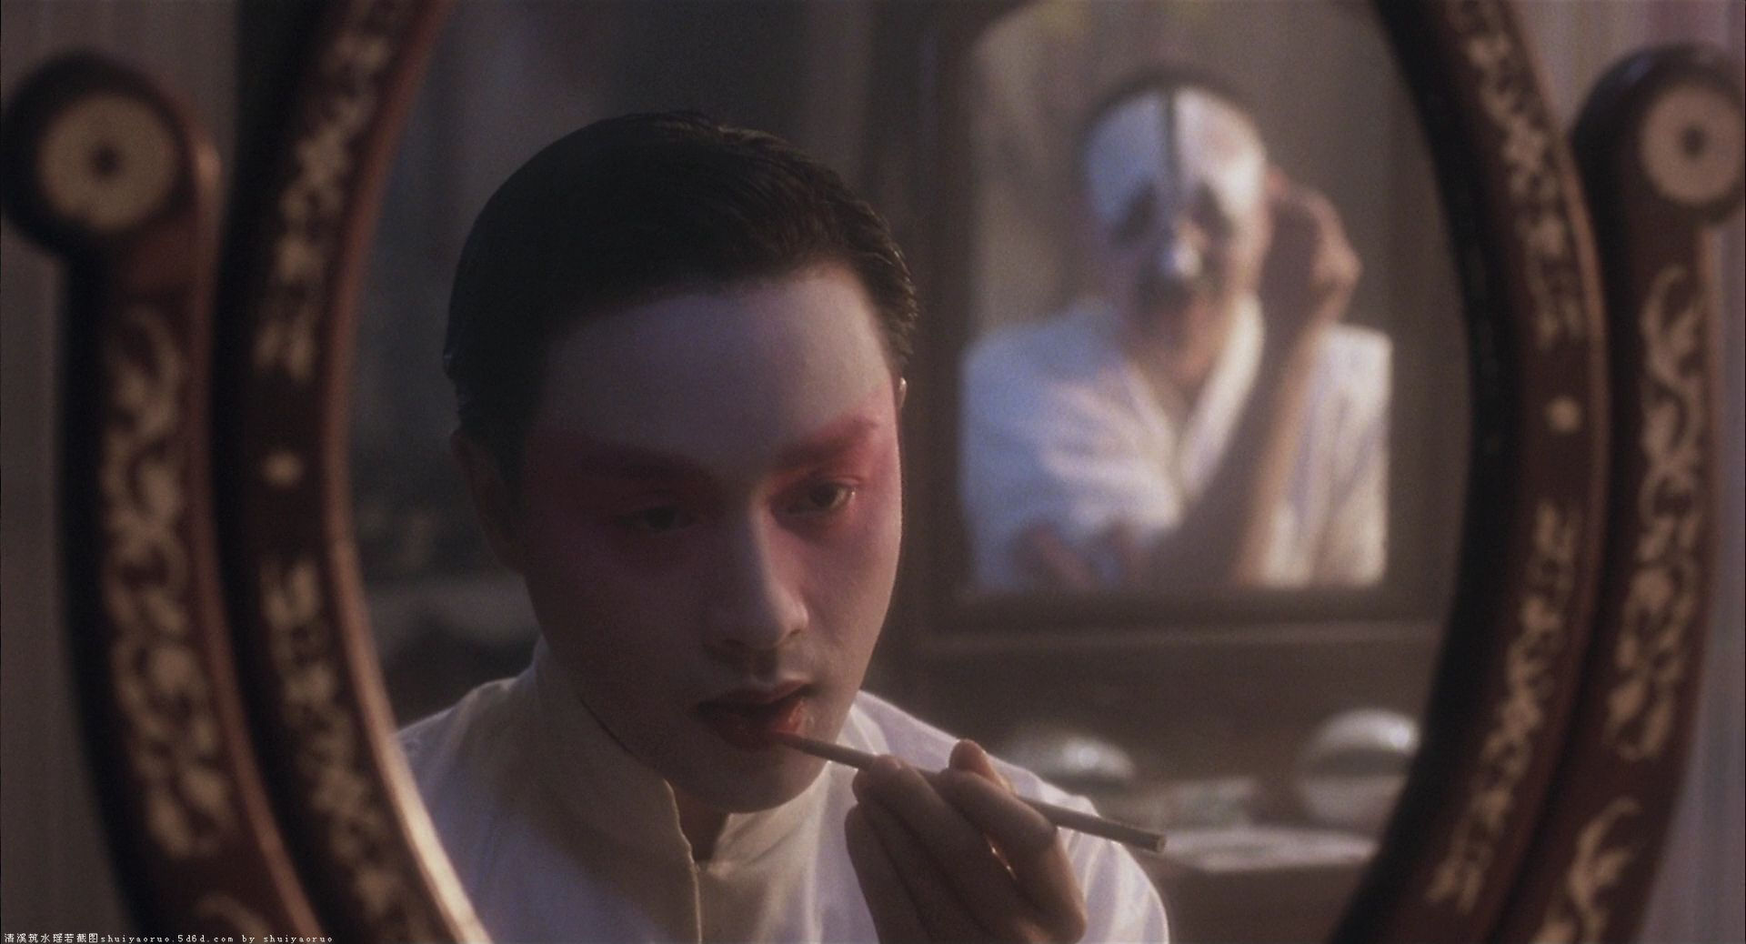

不行！说的是一辈子，少一年，一个月，一天，一个时辰都不算一辈子。
——『霸王别姬』

Slide 4
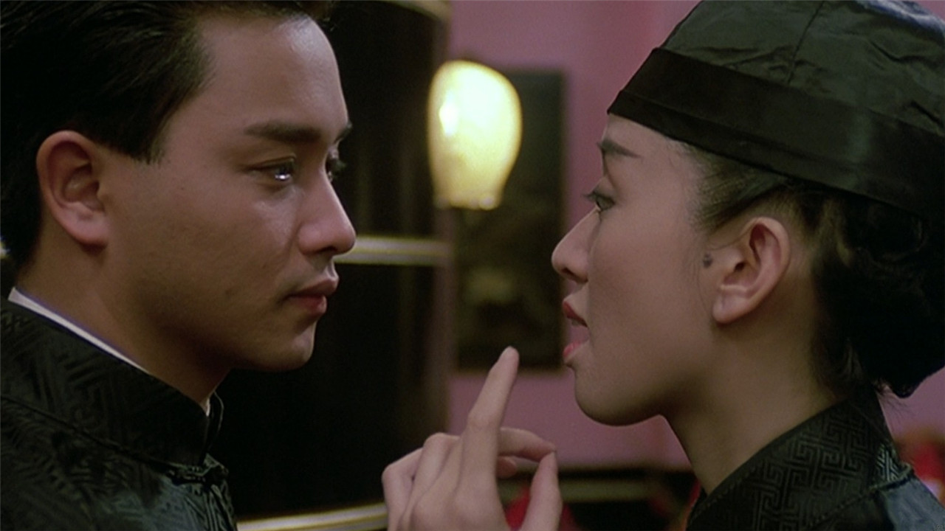

如梦如幻月，若即若离花。
——『胭脂扣』

Slide 5
张国荣
（1956.9.12~2003.4.1）
那一年的愚人节，一个真实的玩笑

Slide 6
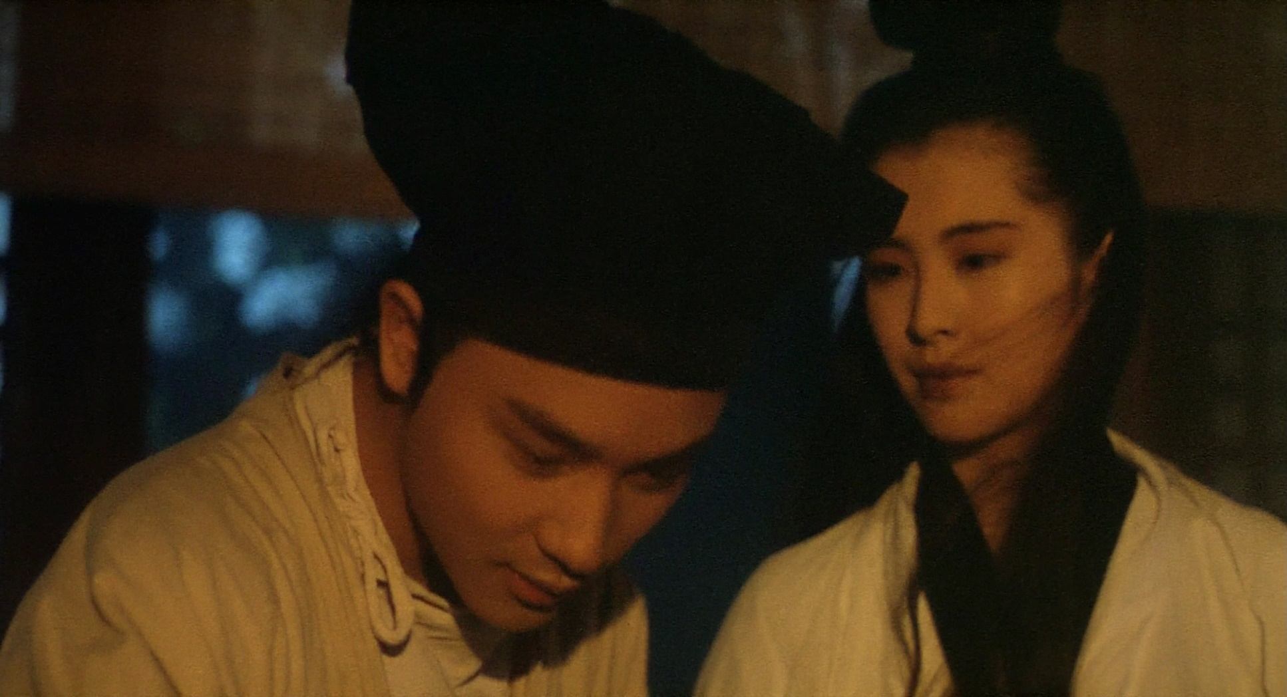

十里平湖霜满天，寸寸青丝愁华年。
对月形单望相互，只羡鸳鸯不羡仙。
——『倩女幽魂』

Slide 7

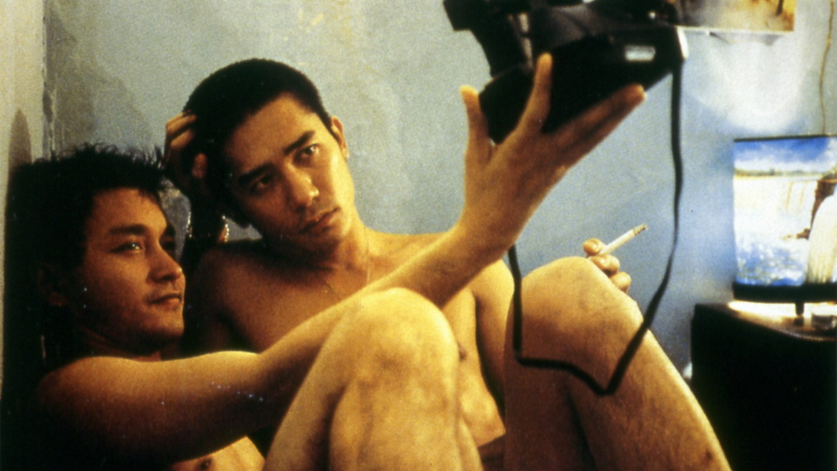
黎耀辉，不如我们从头来过。
——『春光乍泄』

Slide 8

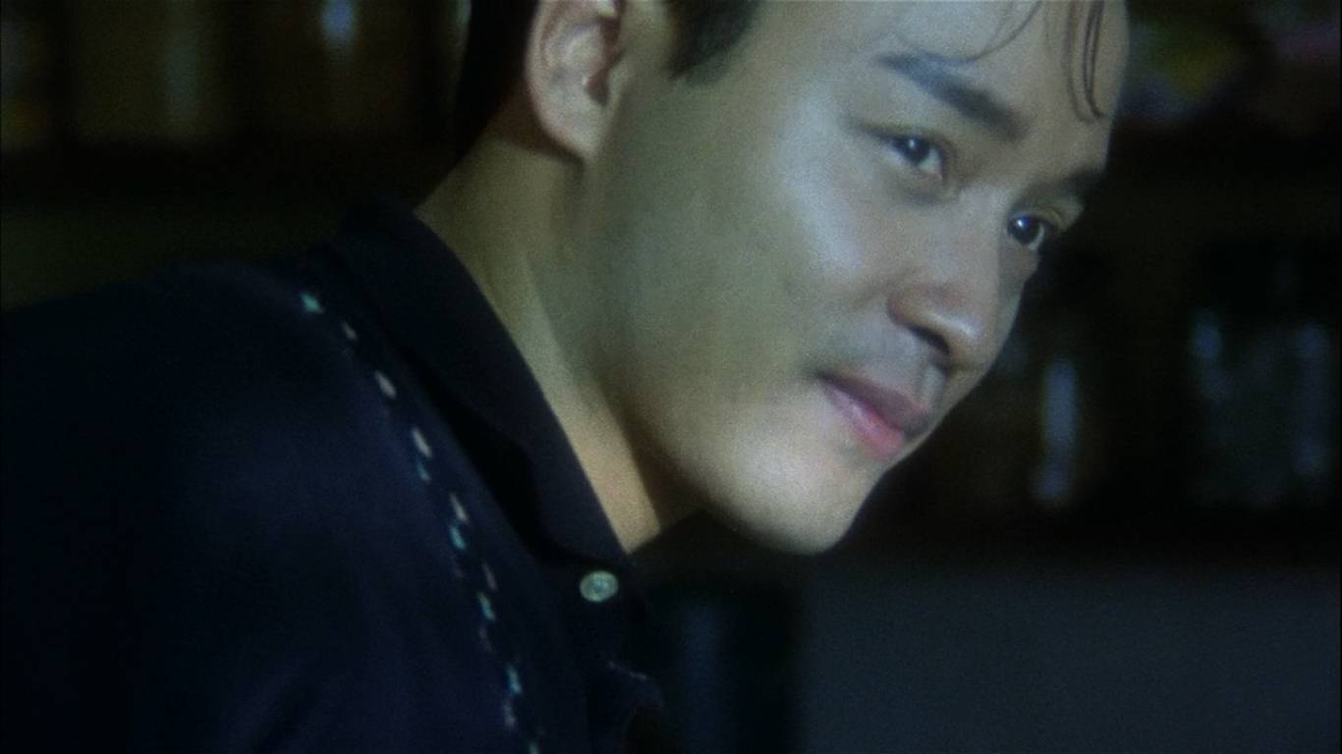
你知不知道有一种鸟没有脚的？他的一生只能在天上飞来飞去，飞累了就在风里睡觉，一辈子只能落地一次，那就是他死的时候。
——『阿飞正传』

Slide 9
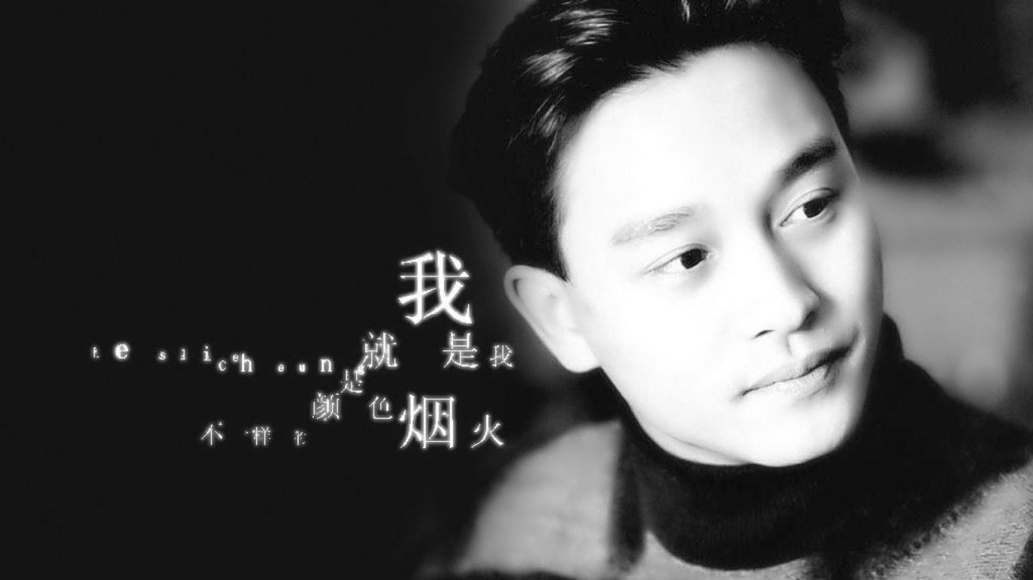

Slide 10
@一宏Waffle 原创作品
51PPT模板网 www.51pptmoban.com 整理发布

